Slide 1
Měření elektrického proudu a napětí
VY_32_INOVACE_52_Mereni_el.proudu_a_napeti
Autor: Pavlína Čermáková
Vytvořeno v rámci v projektu „EU peníze školám“
OP VK oblast podpory 1.4 s názvem Zlepšení podmínek pro vzdělávání na základních školách

Slide 2
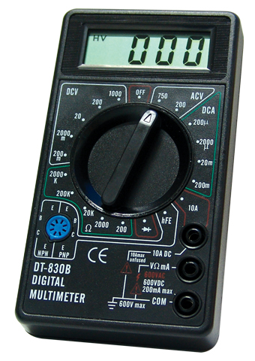
Měření elektrického proudu
- ampérmetr zapojujeme do obvodu sériově
- použité zdířky na měřidle:
- na stupnici DCA – zvolíme rozsah 10 A
10ADC
VΩmA
uzemnění

Slide 3
2. Měření elektrického napětí
- voltmetr zapojujeme do obvodu paralelně
- použité zdířky na měřidle:
- na stupnici DCV – zvolíme rozsah 20 V
10ADC
VΩmA
uzemnění

Slide 4

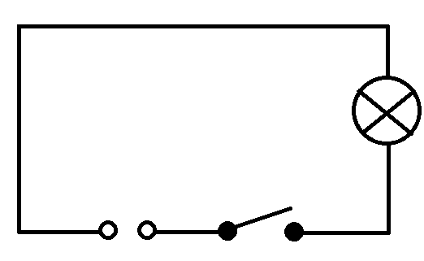

Podle schématu sestav elektrický obvod:
Zapoj multimetr do různých míst a změř velikost elektrického proudu.
2. Zapoj multimetr
paralelně k žárovce a
změř velikost
elektrického napětí.

Slide 5
Do sešitu si zapiš výsledky měření, která jsi provedl:
Téma: Měření elektrického proudu a napětí
Velikost proudu procházejícího žárovkou: I = …………A
Velikost napětí na žárovce: U = ………….V
Odpor vlákna žárovky: R = U : I = …………… Ω
Vyslov závěr:
Velikost elektrického proudu je v různých místech nerozvětveného el. obvodu ……………………………………

Slide 6
Zdroje:
Obrázek multimetru:
http://www.google.cz/imgres?q=multimetr&hl=cs&biw=1366&bih=571&gbv=2&tbm=isch&tbnid=KdyzJdOrapMiwM:&imgrefurl=http://www.levneveci.eu/digitalni-multimetr-dt830b.html&docid=aY5QZXq8ivPIpM&imgurl=http://www.levneveci.eu/files/DT830B_d.jpg&w=340&h=480&ei=wf3hT47LN4iF-wb3q6TNAw&zoom=1&iact=hc&vpx=735&vpy=64&dur=58&hovh=267&hovw=189&tx=85&ty=158&sig=101810909943249336466&page=1&tbnh=114&tbnw=81&start=0&ndsp=29&ved=1t:429,r:15,s:0,i:117
Schéma vlastní
Vytvořeno jako DUM do předmětu fyzika na ZŠ Studentská 895, Mnichovo Hradiště

